Slide 1
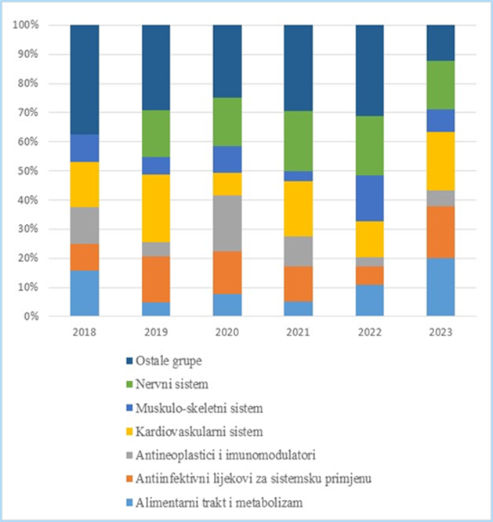
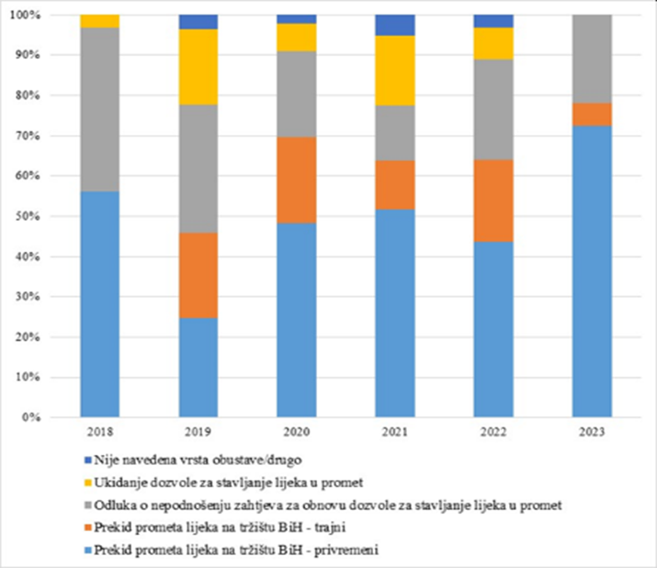
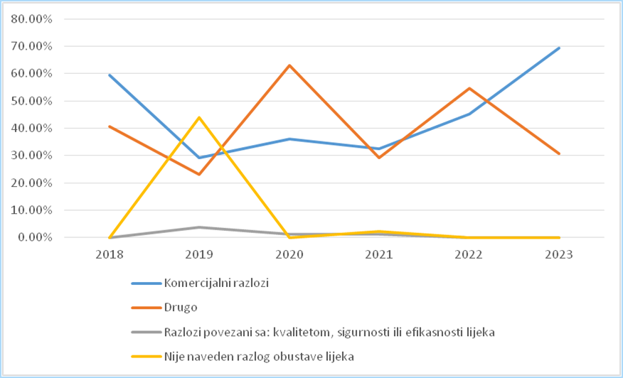
Registar prijavljivanja nestašica lijekova u BiH u periodu od 2018. do 2023. godine: deskripcija i analiza trendova
Dijana Matić,
Univerzitetski klinički centar Republike Srpske, Banja Luka, Bosnia and Herzegovina
Medicinski fakultet, Univerzitet u Banja Luci,Banja Luka, Bosnia and Herzegovina
Cilj istraživanja
Analizirati javno dostupan Spisak lijekova za koje je u skladu sa Zakonom prijavljeno obustavljanje prometa lijeka u BiH u periodu od 2018. do 2023. godine, kako bi se stekao uvid u situaciju u Bosni i Hercegovini (BiH).
Materijali i metode
Istraživanje predstavlja retrospektivnu, opservacionu studiju za koju je korišten Registar evidencije nestašica lijekova sa web stranice ALIMS BiH. Analiza je obuhvatala period od 25. jula 2018. do 10. marta 2023. godine, tj.od početka vođenja registra pa do momenta kada je izvršen presjek. Na osnovu unesenih podataka, razvrstani su lijekovi prema prvom stepenu ATC (anatomsko-terapijsko-hemijeske) klasifikacije i načinu administracije, a zatim je utvrđen ukupan broj prijavljenih nestašica i trend prijavljivanja prema godinama analize, vrsti i razlozima obustave. Rezultati su predstavljeni kao procenti i apsolutni brojevi. Za analizu podataka korišten je Microsoft® Excel. S obzirom da u svrhu istraživanja nisu korišteni podaci o pacijentima, kao i da se ovdje radilo o javno dostupnim podacima, koji su analizirani retrospektivno, nije bila potrebna dozvola Agencije, kao ni procjena Etičkog komiteta.
Rezultati
Ukupan broj prijavljenih nestašica u periodu od 2018. do 2023.godine je 414. U odnosu na ovaj broj, čak 274 (65,87%) čine lijekovi za peroralnu primjenu (PO), 74 (17,75%) lijekovi za intravensku primjenu (IV), a 68 (16,35%) svi ostale oblici administracije. Prema ATC klasifikaciji prvog stepena, najveći broj prijavljenih nestašica otpada na lijekove kardiovaskularnog sistema (16,43%), nervnog sistema (16,18%), antiinfektivnih lijekova za sistemsku primjenu (13,53%), lijekova alimentarnog trakta i metabolizma (10,63%), antineoplastike i imunomodulatore (9,18%) i lijekove muskulo-skeletnog sistema (8,45%).
U petogodišnjem periodu koji obuhvata studija, svake godine su dominirale četiri grupe lijekova: lijekovi u terapiji kardiovaskularnog, nervnog sistema, antiinfektivni lijekovi za sistemsku primjenu i antineoplastici i imunomodulatori. Izuzetak su 2018. i 2023. godina, kada se prema broju prijavljenih nestašica izdvajaju lijekovi u terapiji alimentarnog trakta i metabolizma sa 15,63%, odnosno 19,78%. Ovdje je interesantno da ova grupa lijekova dijeli prvo mjesto sa lijekovima kardiovaskularnog sistema prema procentu prijavljenih nestašica u 2018. i 2023.godini. Kardiovaskularni lijekovi su vodeća grupa u najvećem broju prijavljenih nestašica, osim u 2020. godini kada su zabilježeni najveći prekidi prometa snabdijevanja antineoplasticima i imunomodulatorima (19,71%) i 2022. godini, kada dominira nedostatak lijekova u terapiji nervnog sistema (20,31%). (Slika 1)
Proizvođači su imali obavezu i da navedu o kakvoj vrsti obustave se radi. Na osnovu ove podjele su svake godine dominirali privremeni prekidi prometa lijeka, osim 2019. godine kada je u 27 (32,93%) od 82 slučaja kao vrsta obustave navedena odluka o nepodnošenju zahtjeva za stavljanje lijeka u promet. (Slika 2)
Što se tiče godišnjeg trenda prijavljivanja nestašica lijekova, 2018.godine su prijavljene 32 (7,69%) nestašice, 2019. 82 (19,71%) nestašice, 2020. 89 (21,39%) nestašica, 2021. 58 (13,94%) nestašica, 2022.godine 64 (15,38%) nestašice, a 2023.godine čak 91 (21,88%) nestašica. (Tabelom 1)
Od 2018. do 2023. godine su proizvođači obustavljali promet lijekova uglavnom iz komercijalnih razloga, osim 2020.godine, kada je 62,92% prijavljenih nestašica bilo iz „drugih“ razloga što se vidi iz priložene Slike 3. Interesantno je da čak 43,90% proizvođača 2019. godine nije navelo razlog obustave prometa lijeka.
Od ukupnog broja prijavljenih nestašica, samo 48 (11,54%), prijavljeno u roku predviđenim Zakonom, a čak 176 (42,31%) prijava je dostavljeno poslije prekida prometa lijeka, a mnoge od ovih prijava i sa nekoliko mjeseci zakašnjenja.(Tabela 2)
Slika 1. Procenat prijavljenih nestašica lijekova prema prvom stepenu ATC klasifikacije u periodu od 2018. do 2023. godine
Slika 2. Prijavljivanje nestašica lijekova prema vrsti obustave od 2018. do 2023. Godine
Godina
Broj prijavljenih nestašica | 2018. | 2019. | 2020. | 2021. | 2022. | 2023.
Ukupno 416 | 32 (7,69%) | 82 (19,71%) | 89 (21,39%) | 58 (13,94%) | 64 (15,38%) | 91 (21,88%)
Prijavljivanje nestašica lijekova na osnovu validnih podataka iz Registra | Broj prijavljenih nestašica u procentima i apsolutnim brojevima
Agencija obavještena na vrijeme | 48 (11,54%)
Agencija obavještena prije početka prekida prometa lijeka, ali ne na vrijeme | 99 (23,80%)
Agencija obajveštena posliije početka prekida prometa lijeka (čak i nekoliko mjeseci poslije) | 176 (42,31%)
Nije naveden datum početka nestašice | 93 (22,36%)
Tabela 1. Broj prijavljenih nestašica za svaku godinu analize
Tabela 2. Prijavljivanje nestašica lijekova u skladu sa Zakonom
Slika 3. Razlozi obustave prometa lijekova od 2018. do 2023. godine
ZAKLJUČAK
Ova studija bi trebalo da posluži kao baza i podsticaj za dalja istraživanja o nestašicama lijekova u BiH. Takođe se regulatornim tijelima predlaže, da zakonskim mjerama/penalima, podstaknu proizvođače na blagovremeno obavještavanje o nestašicama lijekova, kao i o mogućim rješenjima za iste. Na taj način bi zdravstveni profesionalci mogli ne samo uštedjeti vrijeme za pronalaženje rješenja, nego se i adekvatno pripremiti, a time i pacijentima omogućiti pravovremeni početak terapije, adekvatno liječenje i preveniranje neželjenih efekata.
email: dijana.matic@kc-bl.com

